Slide 1
UNIVERSIDAD DE LAS FUERZAS ARMADAS - ESPE
“ANÁLISIS Y SIMULACIÓN AERODINÁMICA EN UNA ESFERA”
REALIZADO POR:
FRANKLIN ANDRÉS ESTÉVEZ RIVADENEIRA
REALIZADO POR:
FRANKLIN ANDRÉS ESTÉVEZ RIVADENEIRA
DIRECTOR:
INGENIERO EDGARDO FERNANDEZ

Slide 2
OBJETIVOS
General: Analizar y simular la aerodinámica de una esfera
Específicos:
Diseñar una esfera
Construir una maqueta del modelo de esfera
Validar los resultados de la literatura y computacionales con los obtenidos en el túnel de viento

Slide 3
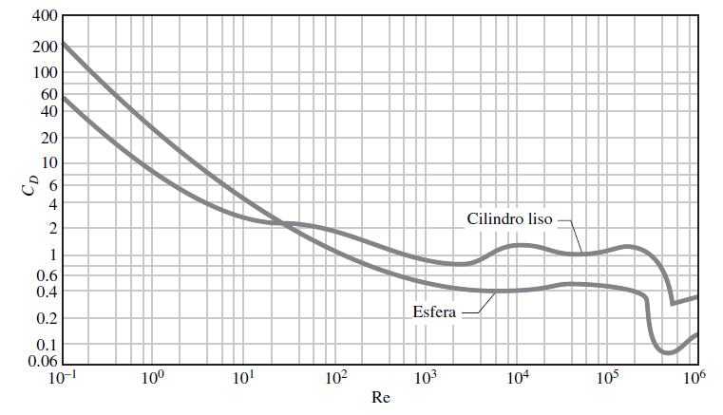
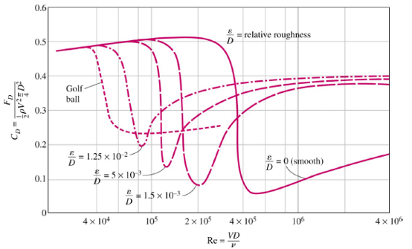
AERODINÁMICA DE LA ESFERA
$$Re1=4,15∗10^4$$
$$Re2=6,22∗10^4$$
$$Re3=9,04∗10^4$$
$$Re4=1,24∗10^5$$
$$Re5=1,45∗10^5$$

Slide 4
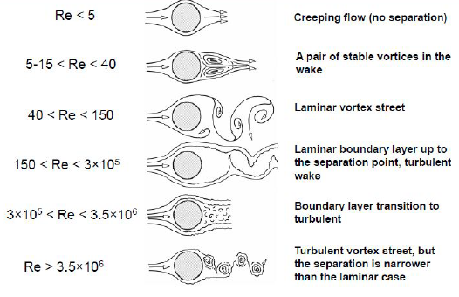
Comportamiento de la estela

Slide 5
VISTA EXPLOTADA DEL DISEÑO

Slide 6
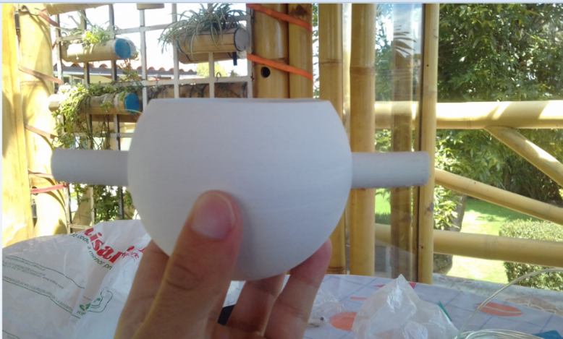
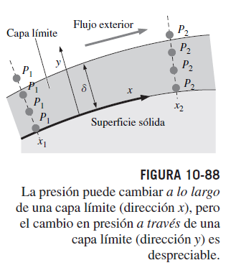
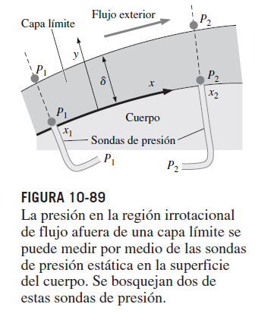
$$\frac{∂P^{∗}}{∂y^{∗}}≅0$$

Slide 7
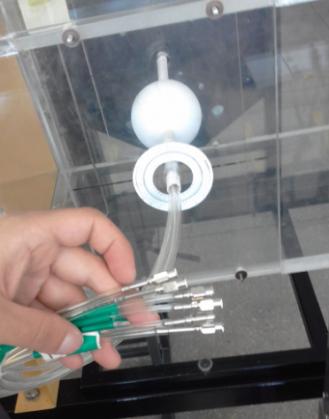
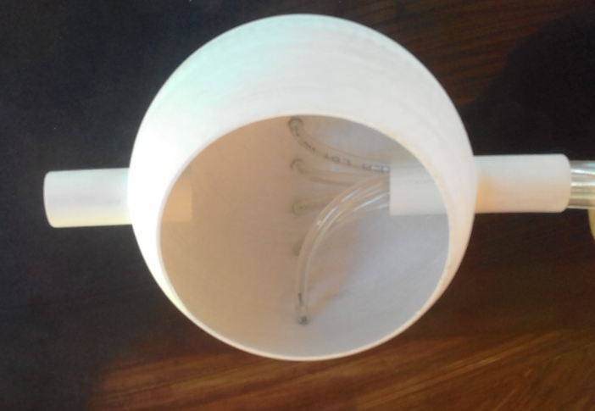
Esfera instalada en el túnel de viento

Slide 8
Cálculo del CD con los datos que entrega el túnel de viento
$$\left[St\right]\frac{{∂\vec{V}}^{∗}}{{∂t}^{∗}}+\left({\vec{V}}^{∗}.{\vec{∇}}^{∗}\right){\vec{V}}^{∗}=−\left[Eu\right]{\vec{∇}}^{∗}P^{∗}+\left[\frac{1}{{Fr}^{2}}\right]{\vec{g}}^{∗}+\left[\frac{1}{Re}\right]∇^{∗2}{\vec{V}}^{∗}$$
$$D=\int{\left(P−P_{∞}\right)ndA}$$
$$FD=−\int{P.\hat{n}ds+}\int{τ}\hat{n}ds$$
$$∇^{2}∅=0$$
$$D=\int{P.\hat{n}ds}$$
$$∅\sim U_{r}cosΘ$$
$$Cd=\frac{D}{\frac{1}{2}ρU_{∞}^{2}Aref}$$
$$\frac{∂∅}{∂r}=0$$

Slide 9
$$P_{0}cosΘ=1$$
$$\left.∅\left(r,Θ\right)=f\left(r\right)g(Θ\right)$$
$$P_{1}\left(cosΘ\right)=cosΘ$$
$$\frac{1}{r^{2}}\frac{∂}{∂r}\left(r^{2}\frac{∂∅}{∂Θ}\right)+\frac{1}{r^{2}sinΘ}\frac{∂}{∂Θ}\left(sinΘ\frac{∂∅}{∂Θ}\right)=0$$
$$\left.P_{2}\left(cosΘ\right)=\frac{1}{2}(3\cos^{2}Θ−1\right)$$
$$\frac{1}{f\left(r\right)}\frac{d}{dr}\left(r^{2}\frac{∂f}{∂Θ}\right)=−\frac{1}{g(Θ)sinΘ}\frac{d}{dΘ}\left(sinΘ\frac{dg}{dΘ}\right)$$
$$\frac{d}{dΘ}\left(sinΘ\frac{dg}{dΘ}\right)=−n\left(n+1\right)g\left(Θ\right)sinΘ$$
$$P_{3}\left(cosΘ\right)=\frac{1}{2}\left(5\cos^{3}Θ−3cosΘ\right)$$

Slide 10
$$r^{2}f^{′′}\left(r\right)+2rf^{′}\left(r\right)−n\left(n+1\right)f\left(r\right)=0$$
$$v^{2}=\frac{9}{4}U^{2}\sin^{2}Θ$$
$$Ar^{n}+B/{r^{n+1}}$$
$$∅=U_{r}cos∅+\frac{1}{2}Ua^{3}\frac{cos∅}{r^{2}}$$
$$−\int{pcosΘdS=−\int_{0}^{π}{pcosΘ2}}πa^{2}sinΘdΘ=0$$
$$P_{0}+\frac{1}{2}ρU^{2}=P+\frac{1}{2}ρv^{2}$$
$$F.U=0$$
$$∇∅=\left(0,−\frac{3}{2}UsinΘ,0\right)$$

Slide 11
$$D=\int_{θi}^{θf}{\left(p\right)}\cos\left(θ\right)R^{2}\sin\left(θ\right)dθd∅$$
$$D=2πR^{2}\int_{0}^{π}{\left(p\left(Θ\right)−p_{∞})\cos\left(θ\right)\sin\left(θ\right)dθ\right.}$$
$$Cd=\frac{D}{\frac{1}{2}ρU_{∞}^{2}Aref }$$
Re | 4.1* 10^4 | 6.22* 10^4 | 9.04* 10^4 | 1.24* 10^5 | 1.45* 10^5
Velocidad (m/s) | 9.4 | 14.09 | 21 | 28.2 | 33
Cd | 0.4734 | 0.426 | 0.49 | 0.4379 | 0.450
$$Cd=2\int_{0}^{π}{Cp(θ)cos\left(θ\right)\sin\left(θ\right)dθ}$$
$$Cd=2\sum_{i=1}^{ntomas}{{Cp}_{i}cos\left(θ_{i}\right)\sin\left(θ_{i}\right)dθ}$$

Slide 12
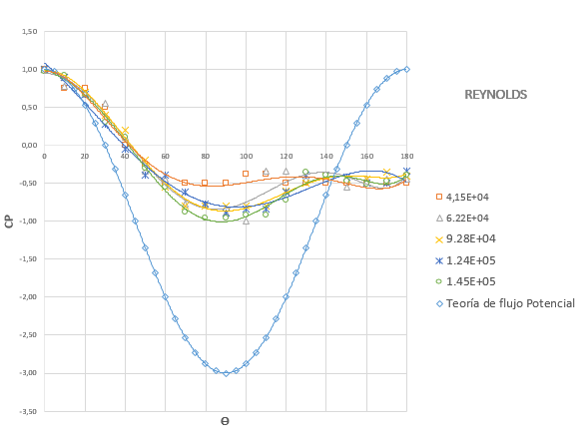
RESULTADOS

Slide 13
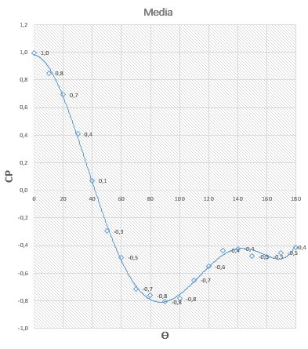
$$COMPORTAMIENTO PROMEDIO CD$$

Slide 14
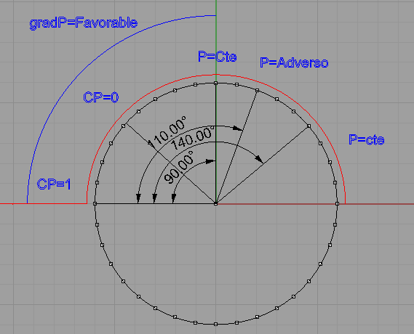
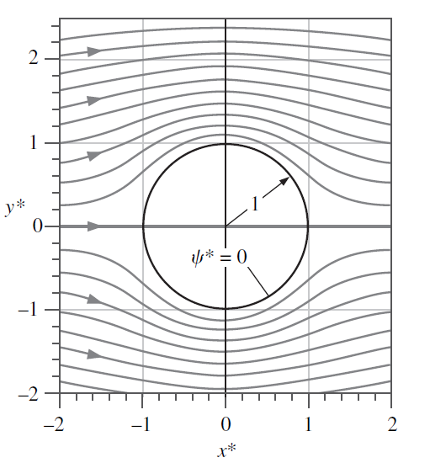
$$ESQUEMA COMPORTAMIENTO PROMEDIO$$
Líneas de corriente adimensionalizadas
Tomado de: Mecánica de fluidos cengel, ed1, pag 503

Slide 15
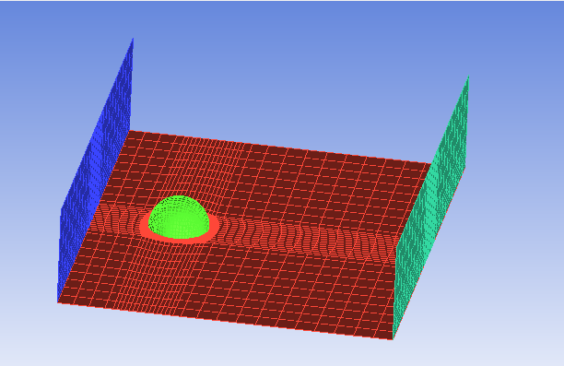
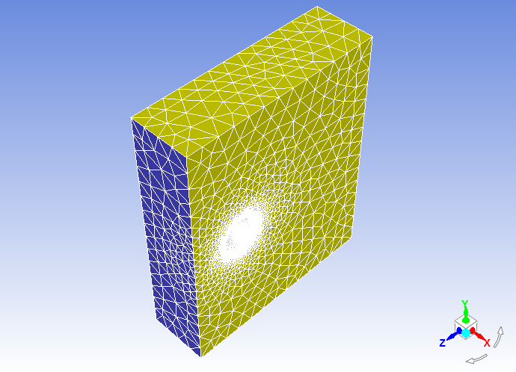
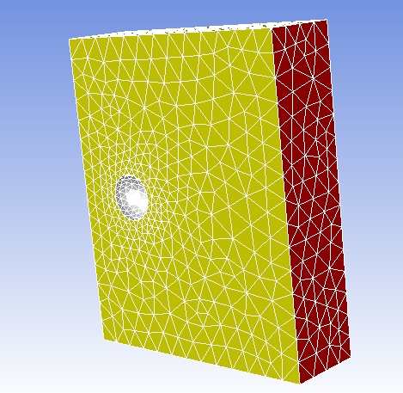
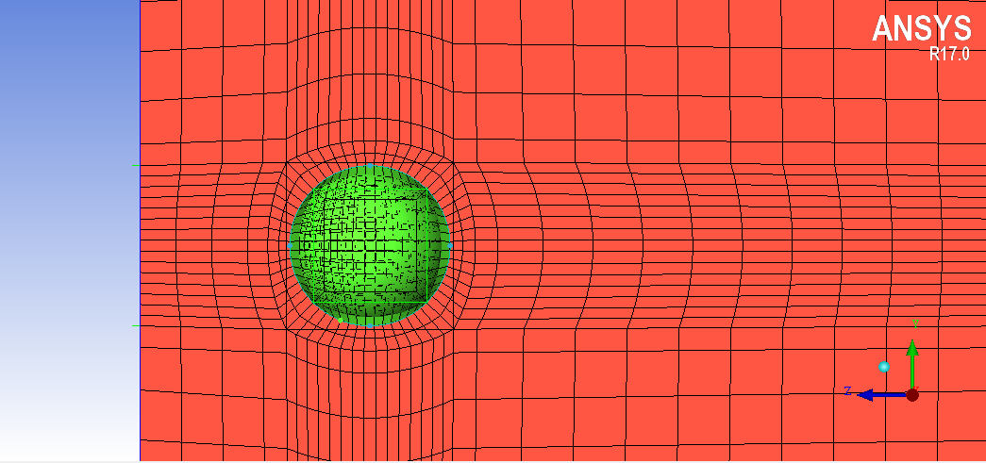
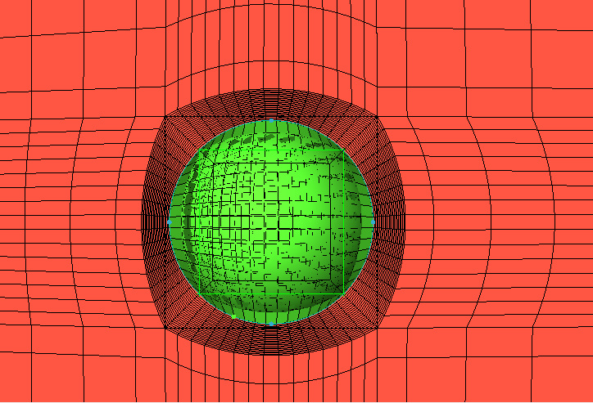
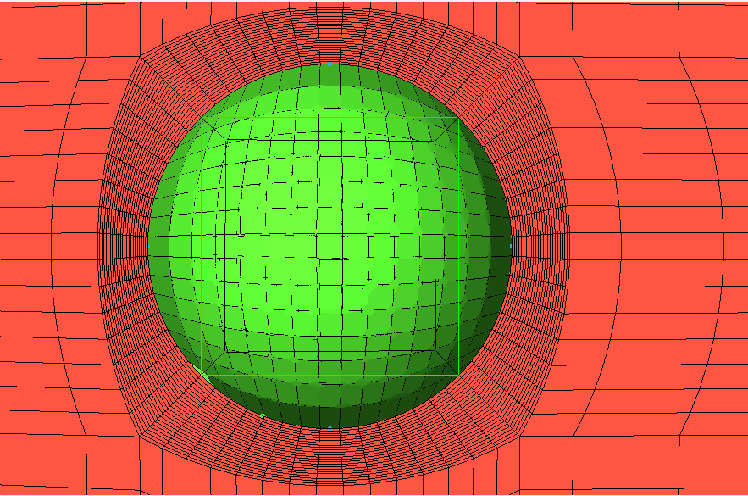
$$CONDICIONES DE FRONTERA$$
$$MALLADO$$

Slide 16
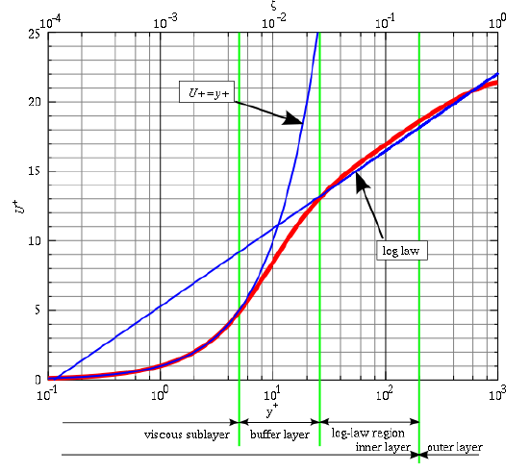
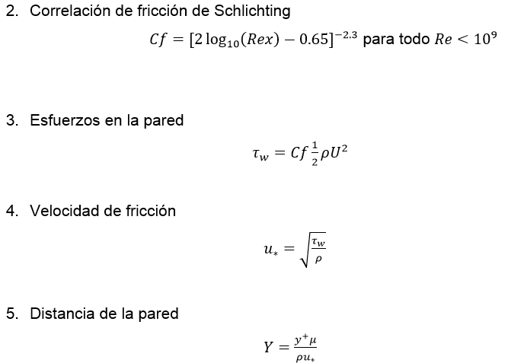
CONVERGENCIA GLOBAL
CONVERGENCIA LOCAL
$$Error\left(\%\right)=100\frac{Nua−Nui}{Nui}$$

Slide 17
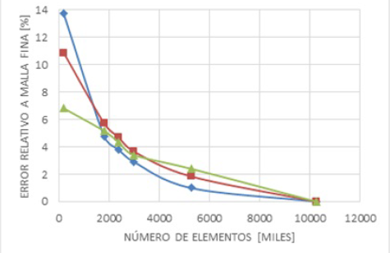
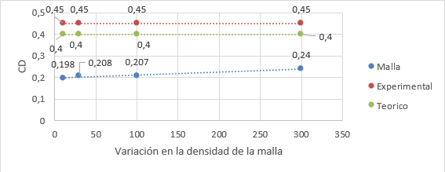
Refinamiento malla
CONVERGENCIA malla

Slide 18
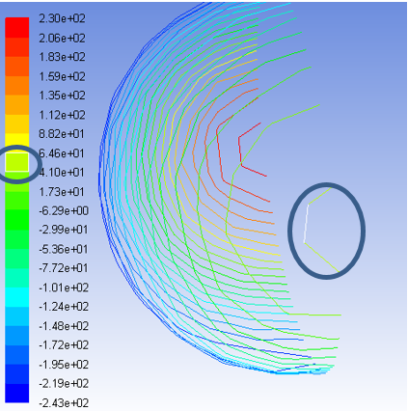
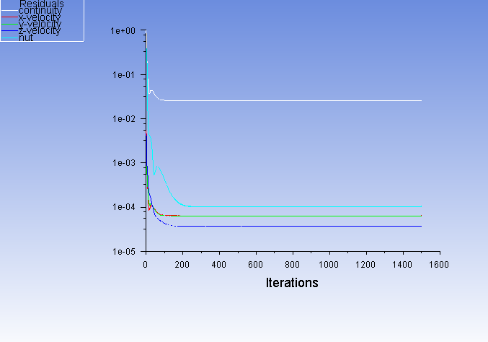
ANÁLISIS DEL MODELO DE TURBULENCIA
$$\frac{D(\overline{ρv})}{Dt}=\frac{1}{σ_{\overline{v}}}\left[∇\left(\left(u+\overline{ρv}\right)∇\overline{v}\right)+C_{b2}ρ{\left(∇\overline{v}\right)}^{2}\right]+C_{b1}\overline{S}\overline{v}ρ−c_{w1}f_{w}ρ{\left[\frac{\overline{v}}{d}\right]}^{2}+S_{\overline{v}}$$

Slide 19
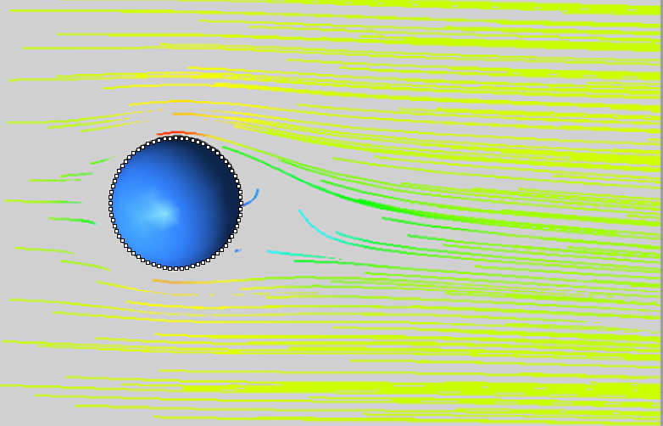
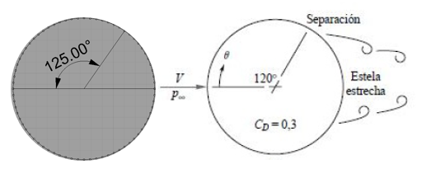
Separación de flujo

Slide 20
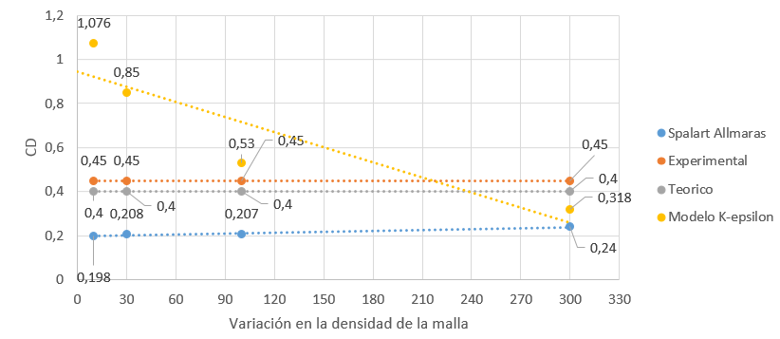
Modelos de turbulencia utilizados

Slide 21
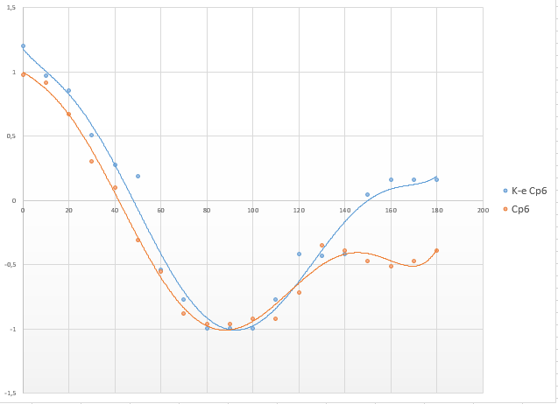
MODELO K-EPSILON
$$\frac{\left.∂(ρε\right)}{∂t}+\frac{\left.∂(ρε\right)}{∂t}=\frac{∂}{∂t}\left[\frac{u_{t}}{σ_{ε}}\frac{dε}{dx_{j}}\right]+C_{1ε}\frac{ε}{k}2μ_{t}E_{ij}E_{ij}−C_{2ε}ρ\frac{ε^{2}}{k}$$

Slide 22
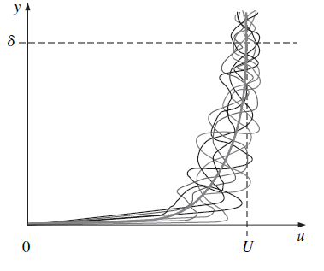
ANÁLISIS DEL PROBLEMA DE CIERRE EN LAS ECUACIONES DE LOS MODELOS DE TURBULENCIA
$$ρ\left(\frac{∂\vec{V}}{∂t}+\left(\vec{V}.\vec{∇}\right)\right)=−\vec{∇}P+ρ\vec{g}+μ∇^{2}\vec{V}$$
Ecuación de Navier Stokes
$$τ=−ρ\overline{u′v′}=ρl_{m}^{2}{\left(\frac{∂u}{∂y}\right)}^{2}$$
Ilustración de condición no estacionaria de una capa límite turbulenta las líneas delgadas son perfiles instantáneos, y la línea gruesa es un perfil promediado en el tiempo
Tomado de: Mecánica de fluidos cengel, ed1, pag 529
$$−ρ\overline{v_{i}^{′}v_{j}^{′}}$$
Término no lineal de la ecuación RANS

Slide 23
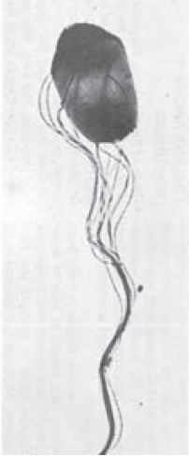
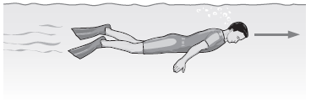
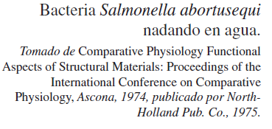
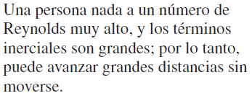
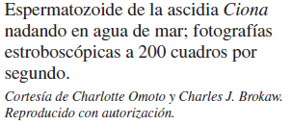
EJEMPLOS RELACIONADOS EN LA NATURALEZA

Slide 24
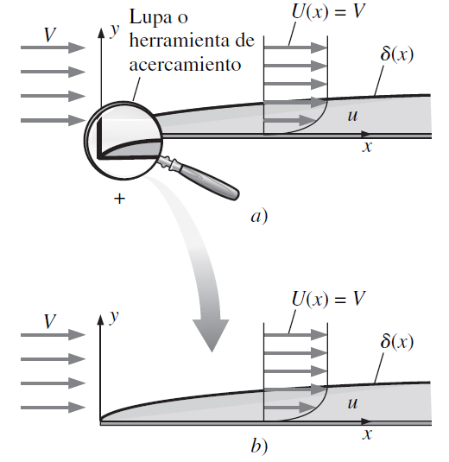
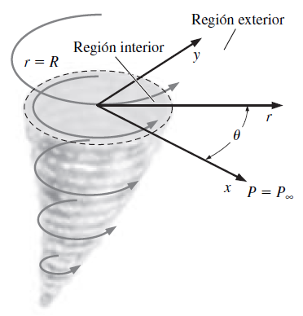
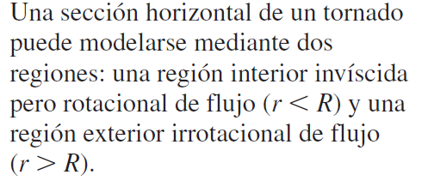
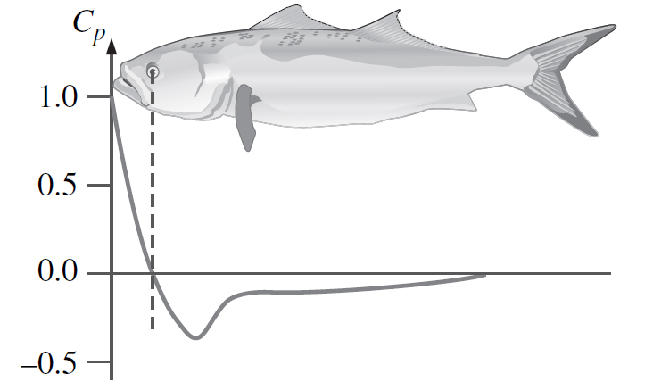
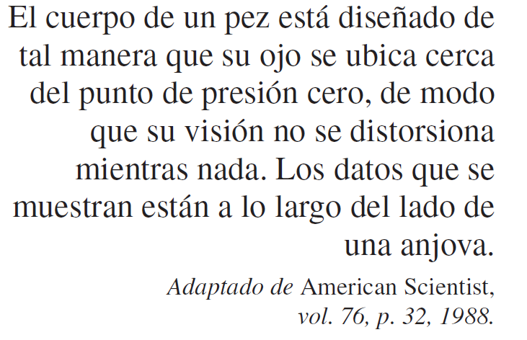
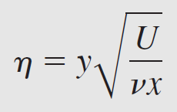
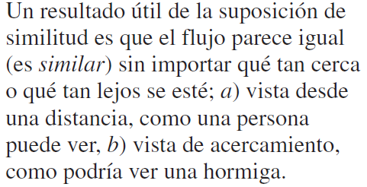
EJEMPLOS DE ADIMENSIONALIZACIÓN
Tomado de: Mecánica de fluidos cengel, ed1, pag 488
Variable de similitud de Blasius (resuelta por Heinrich Blasius en 1908)
Tomado de: Mecánica de fluidos cengel, ed1, pag 522

Slide 25
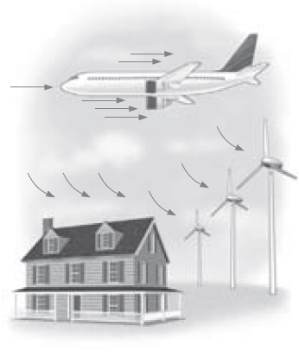
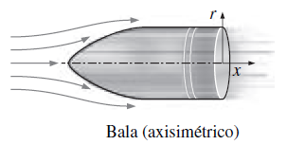
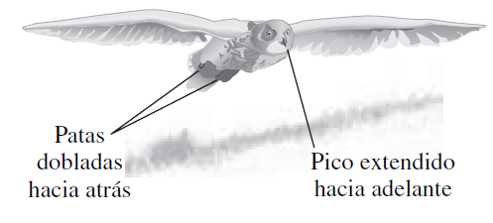
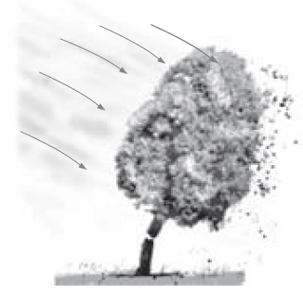
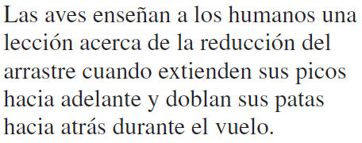
Tomado de: Mecánica de fluidos Fundamentos y aplicaciones, cengel, ed1, pag 562,563,564,574

Slide 26
CONCLUSIONES
1) Se logró obtener experimentalmente los resultados, requeridos para el análisis aerodinámico de la esfera, estos se encuentran en el intervalo que indica la literatura.
Los valores obtenidos varían entre 0.49 y 0.43 demostrando que el valor de cd de una esfera tiende a estabilizarse en el rango de Reynolds de 10^4 a 10^5 considerado.
2)Las suposiciones planteadas acerca del flujo fueron las adecuadas para poder modelarlo en la realidad. Esto pone en evidencia la importancia que tiene la adimensionalización en las ecuaciones.
3) Los resultados de la simulaciones se acercan a los experimentales, pero el comportamiento del flujo en la superficie no se ajusta al que los modelos turbulentos considerados entregan. Existe problema en el modelamiento de los remolinos de mayor grado.
RECOMENDACION
Se recomienda utilizar un modelo más detallado que tome en consideración los remolinos de mayor grado en la estela. Un modelo tipo Les es el adecuado; siempre que sea posible debido a su alto costo computacional y altos requerimientos de mallado

